Slide 1

Actividad: Diseño De Un Experimento
Inferencia Estadística

Slide 2

Actividad:
Diseño de Un Experimento

Slide 3
Instrucciones
Grupos de trabajo
Grupos de 3 personas
Tiempo
25 minutos
Objetivo
Reconocer características del método científico en la ciencia de datos.

Slide 4
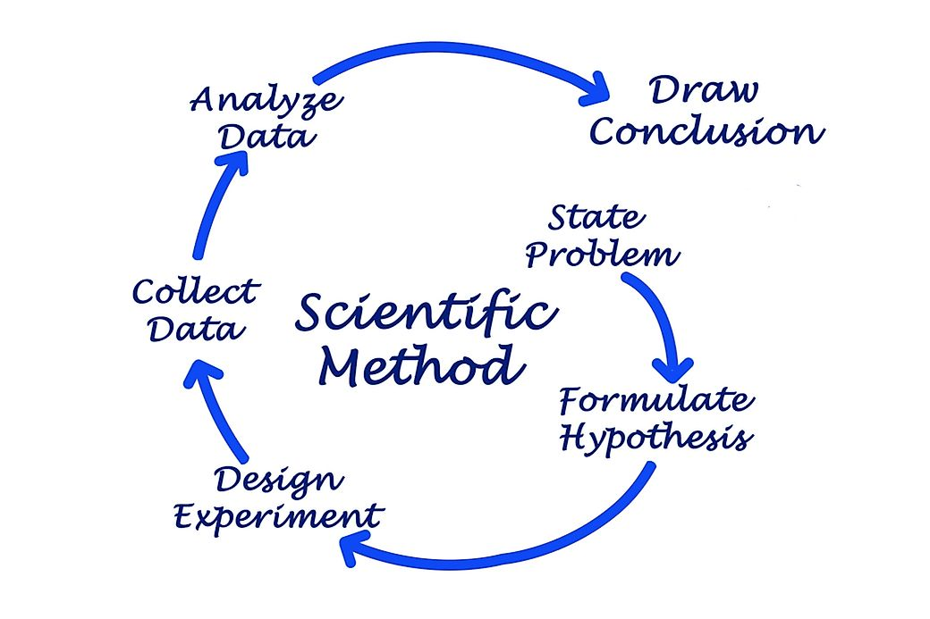
¿En qué consiste la actividad?
En esta actividad aplicaremos los conceptos del método científico aprendidos para resolver un problema cotidiano.
Para esto, haga un planteamiento metodológico y haga una planificación de la investigación.
Utilice técnicas de recolección de datos y métodos computacionales para potenciar su planteamiento.

Slide 5
¿En qué consiste la actividad?
Por ejemplo:
Problema: “Estoy con sobrepeso”.
Hipótesis: “El consumo de pan integral tiene un efecto en el peso”.
Diseño del Experimento: “Yo y mi familia estaremos 1 mes consumiendo marraqueta y otro mes consumiendo pan integral”.
Grupo de control: “Las mujeres de mi familia, comiendo marraqueta”.
Grupo de experimentación: “Los hombres de mi familia, comiendo pan de molde”.
Recolección de datos: “Medimos los pesos iniciales y finales de mi familia”.
Continua...

Slide 6
¿En qué consiste la actividad?
Continuación...
7. Análisis de los datos: “Tomamos el promedio de los pesos de cada grupo y los comparamos con los promedios finales. Observamos que no hay cambios significativos porque…” (puede utilizar la imaginación).
8. Conclusiones: “Observamos que… y esto podría deberse a… etc.”
9. Publicación de resultados: “Se presenta la siguiente infografía”.

Slide 7
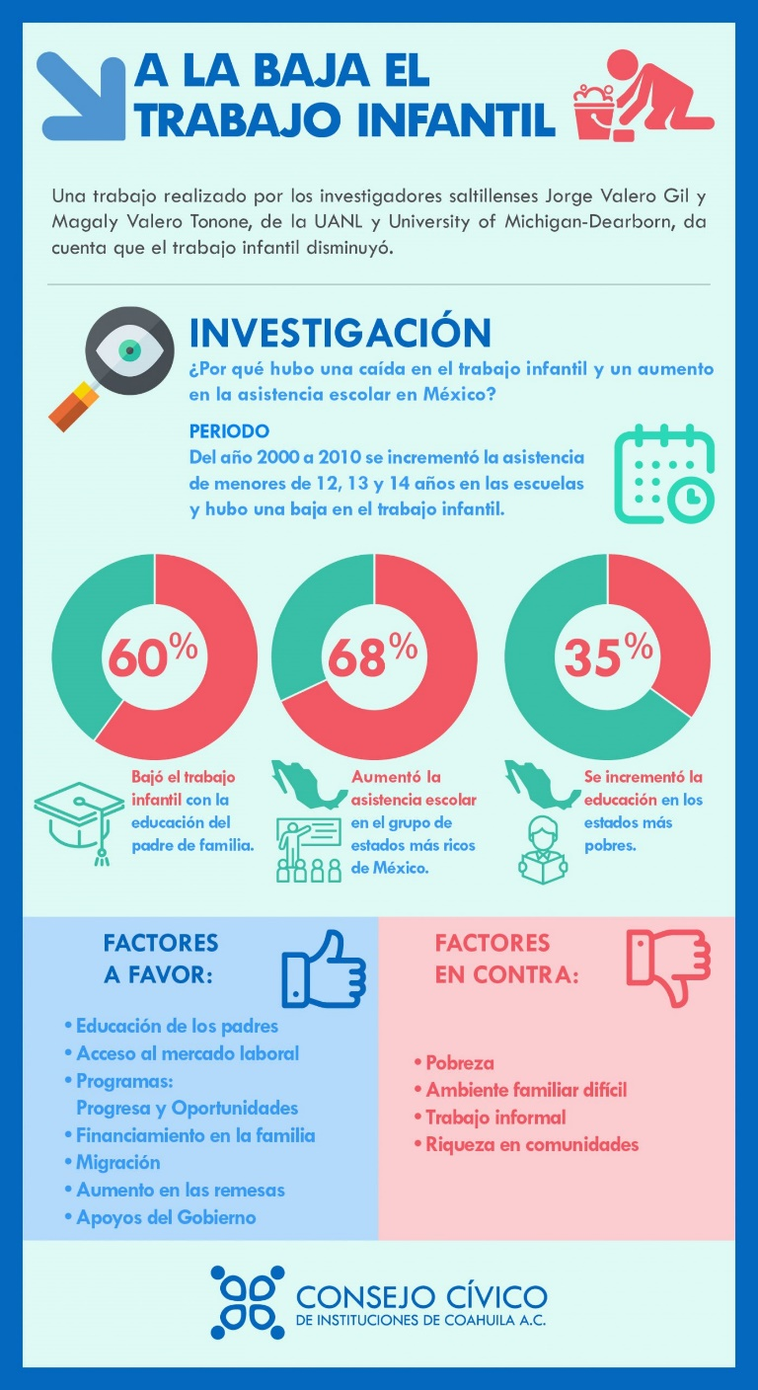
Instrucciones
Suponga que ya ha finalizado el experimento y ahora quiere presentarle los resultados a su familia. Construya una infografía en donde presente la investigación realizada.
Se medirá lo siguiente:
Creatividad.
Utilización de los conceptos del método científico.
Utilización de tecnologías. (recolección, procesamiento, etc)
Comunicación y presentación. (history telling)
Enfoque y pensamiento Data Scientist.

Slide 8
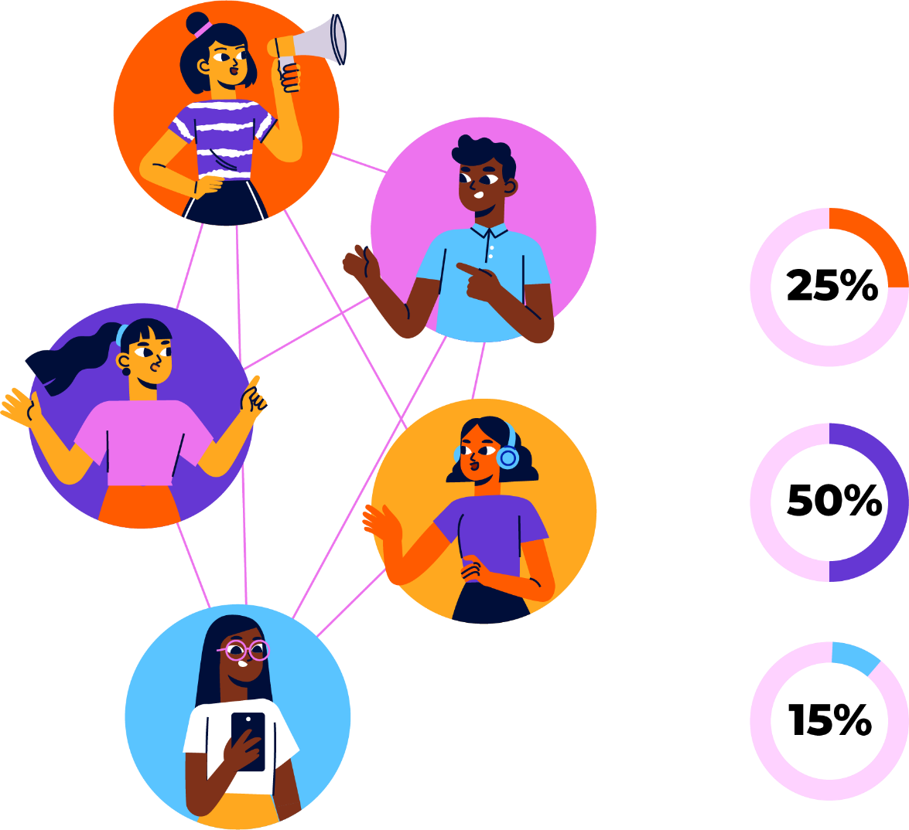
¡Éxito!

